Slide 1
07-5
These materials are by the Kongki Ka Project and are made available to you under the terms of the Creative Commons Attribution ShareAlike license 4.0.
You have permission to share and redistribute these materials in any format and to make reasonable revisions and adaptations of this translation, provided that:
You include the above licence and source information.
If you redistribute these materials or create derivatives, you must distribute your contributions under the same license as the original.
The Holy Bible, Berean Standard Bible, BSB is produced in cooperation with Bible Hub, Discovery Bible, OpenBible.com, and the Berean Bible Translation Committee. This text of God's Word has been dedicated to the public domain.
Tibetan text is from the The Holy Bible in Modern Literary Tibetan, New Tibetan Bible translation.
This translation is made available under the terms of the Creative Commons Attribution-NonCommercial-NoDerivatives 4.0 International license.
Notes:
Checked

Slide 2
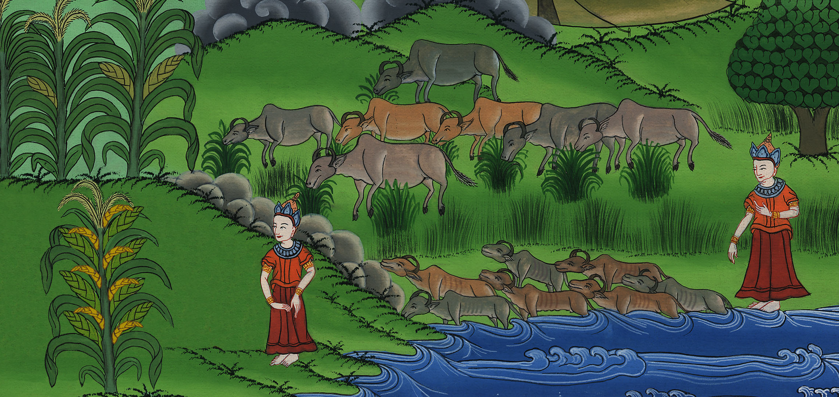
བཀོད་པ 41
ཡོ་སེབ་ཀྱིས་རྒྱལ་པོའི་རྨི་ལམ་གྱི་དོན་བཤད་པ།

Slide 3
6) Joseph interprets Pharaoh’s dreams and becomes leader of Egypt – Gen 41 (Right
and Center Bottom)
བཀོད་པ 41
ཡོ་སེབ་ཀྱིས་རྒྱལ་པོའི་རྨི་ལམ་གྱི་དོན་བཤད་པ།

Slide 4
བཀོད་པ 41
ཡོ་སེབ་ཀྱིས་རྒྱལ་པོའི་རྨི་ལམ་གྱི་དོན་བཤད་པ།
This work is licensed under a Creative Commons Attribution-ShareAlike 4.0 International License

Slide 5
1After two full years had passed, Pharaoh had a dream: He was standing beside the Nile,
1དེ་ཡང་ལོ་གཉིས་འགོར་བའི་རྗེས་སུ་ཕཱར་ཨོལ་གྱིས་རྨི་ལམ་ཞིག་རྨིས༌ཤིང༌། རྨི་ལམ་ནང་དུ་ཁོ་རང་ནཱ་ཡོལ་གཙང་པོའི་འགྲམ་དུ་བསྡད་ཡོད་པ༌ལ།

Slide 6
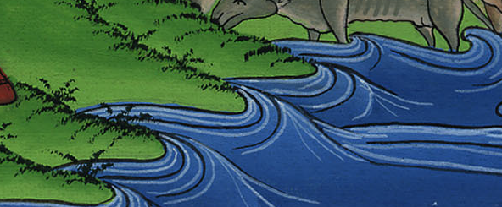
བཀོད་པ 41:1

Slide 7
2Seven cows came up out of the river. They looked healthy and fat. They were eating some of the tall grass growing along the river.
2བ་ཕྱུགས་རྒྱག་པ་དང་འཇམ་པོ་བདུན་གཙང་པོའི་ནང་ནས་ཐོན་ཏེ་ཆུ་འགྲམ་གྱི་རྩ་ཟས་སོ།

Slide 8
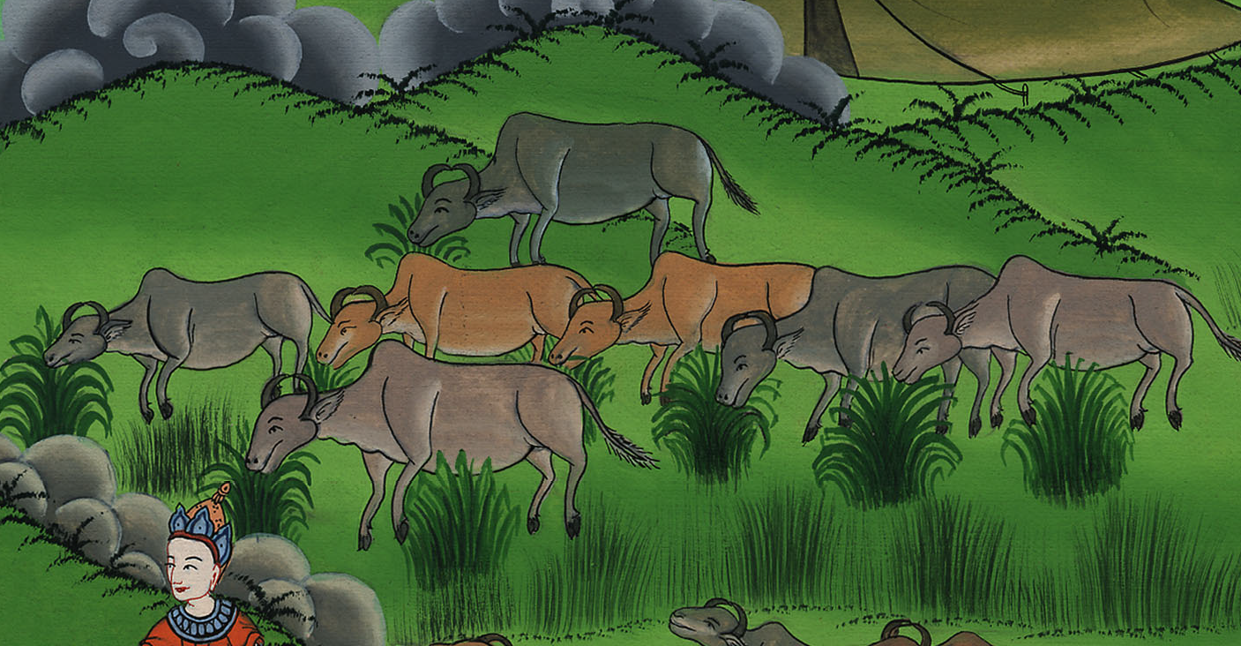
བཀོད་པ 41:2

Slide 9
3After them, seven other cows, sickly and thin, came up from the Nile and stood beside the well-fed cows on the bank of the river.
3དེ་ནས་ཡང་བ་མོ་བདུན་གཙང་པོ་ལས་ཚུར་ཡོང་བ༌དང༌། བ་མོ་དེ་དག་ཤིན་ཏུ་བཙོག་ཅིང་ལུས་ཟུངས་རིད་པོ་ཡིན༌ལ། ཤ་ཤེད་རྒྱས་པའི་བ་མོ་བདུན་པོ་དང་མཉམ་དུ་གཙང་པོའི་འགྲམ་དུ༌བསྡད།

Slide 10
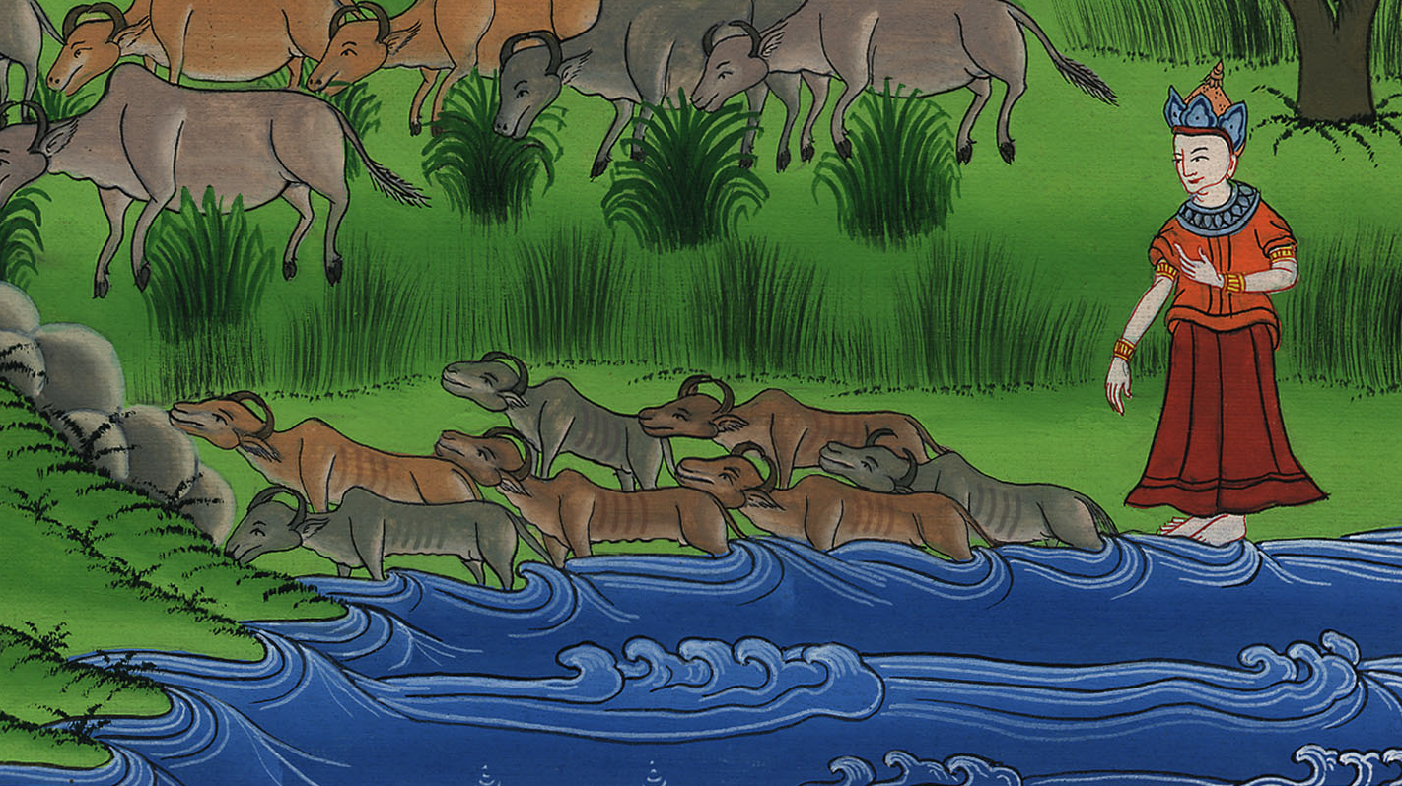
བཀོད་པ 41:3

Slide 11
4And the cows that were sickly and thin devoured the seven sleek, well-fed cows.
Then Pharaoh woke up,
4དེ་ནས་ཤིན་ཏུ་བཙོག་ཅིང་ལུས་ཟུངས་རིད་པའི་བ་མོ་བདུན་པོས་ལྟ་ན་སྡུག་ཅིང་ཤ་ཤེད་རྒྱས་པའི་བ་མོ་བདུན་པོ་ཟོས་པ༌དང༌། དེ་ནས་ཕཱར་ཨོལ་གཉིད་སད༌དོ།།

Slide 12
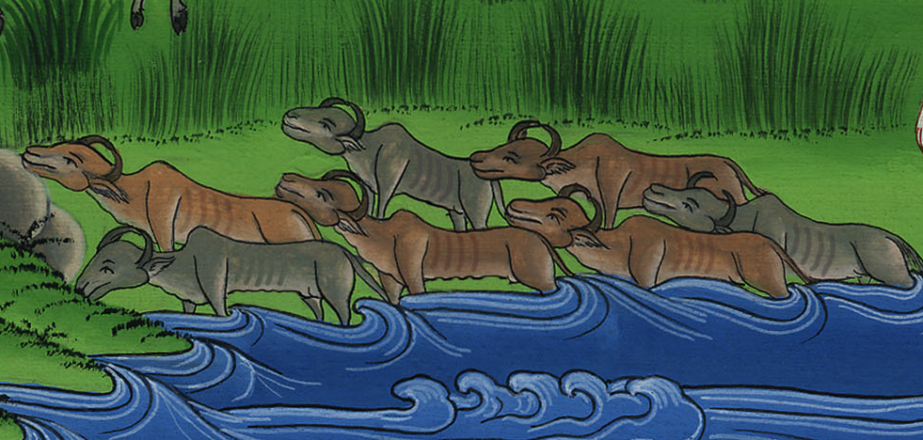
བཀོད་པ 41:4

Slide 13
5but he fell back asleep and dreamed a second time: Seven heads of grain, plump and ripe, came up on one stalk.
5ཕཱར་ཨོལ་སླར་ཡང་གཉིད་དུ་ཡུར་བ་དང་རྨི་ལམ་རྨིས༌སོ། །རྨི་ལམ་གཉིས་པའི་ནང༌དུ། གྲོ་ཡི་རྩི་ཤིང་གཅིག་ལ་སྙེ་མ་བདུན་ཐོགས༌ཤིང༌། སྙེ་མ་རེ་རེ་ནི་ཁ་གང་ཞིང་འབྲས་བུ་སྨིན་ཡོད༌དོ།།

Slide 14
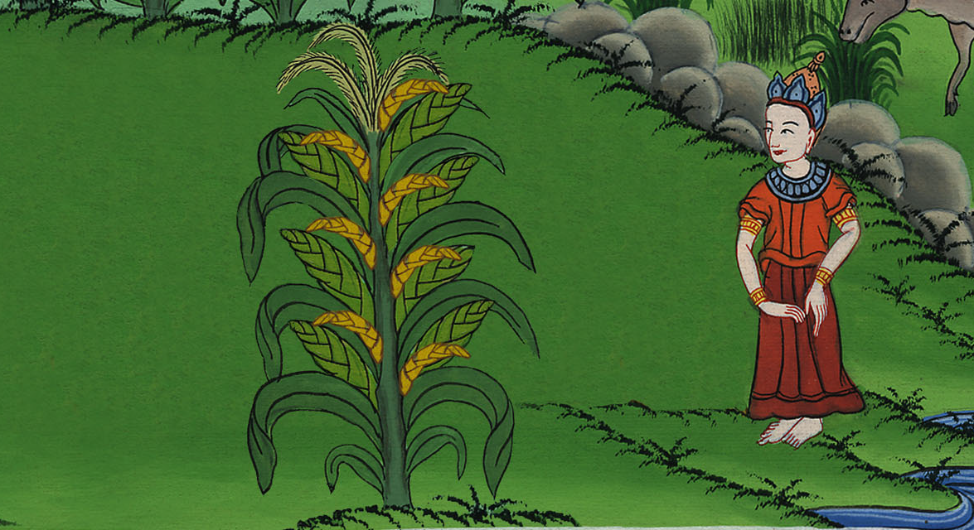
བཀོད་པ 41:5

Slide 15
6After them, seven other heads of grain sprouted, thin and scorched by the east wind.
6དེ་ནས་ཡང་སྙེ་མ་བདུན་ཐོགས༌ཤིང༌། སྙེ་མ་དེ་དག་ནི་ཤིན་ཏུ་ཕྲ་ཞིང་འབྲས་བུ་མ་སྨིན་པ་དང་ཤར་རླུང་གིས་བསྐམས་པར་གྱུར༌ཏོ།།

Slide 16
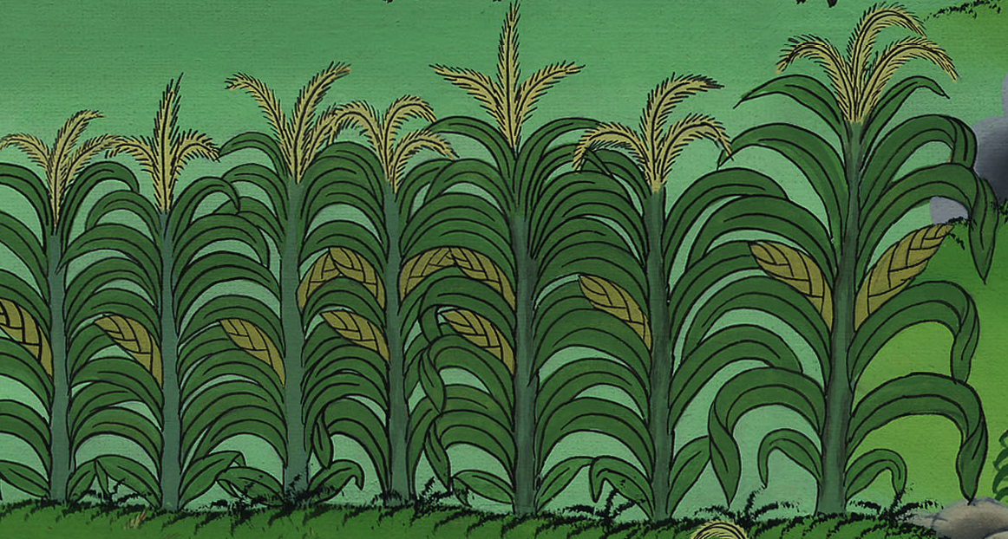
བཀོད་པ 41:6

Slide 17
7And the thin heads of grain swallowed up the seven plump, ripe ones. Then Pharaoh awoke and realized it was a dream.
7དེར་སྙེ་མ་ཤིན་ཏུ་ཕྲ་མོ་དེ་དག་གིས་སྙེ་མ་ཁ་གང་ཞིང་འབྲས་བུ་སྨིན་པ་དེ་དག་ཟོས་པར༌གྱུར། དེ་ནས་ཕཱར་ཨོལ་གཉིད་སད་པ་དང་དོན་དེ་རྨི་ལམ་ཡིན་པ་ཤེས༌སོ།།

Slide 18
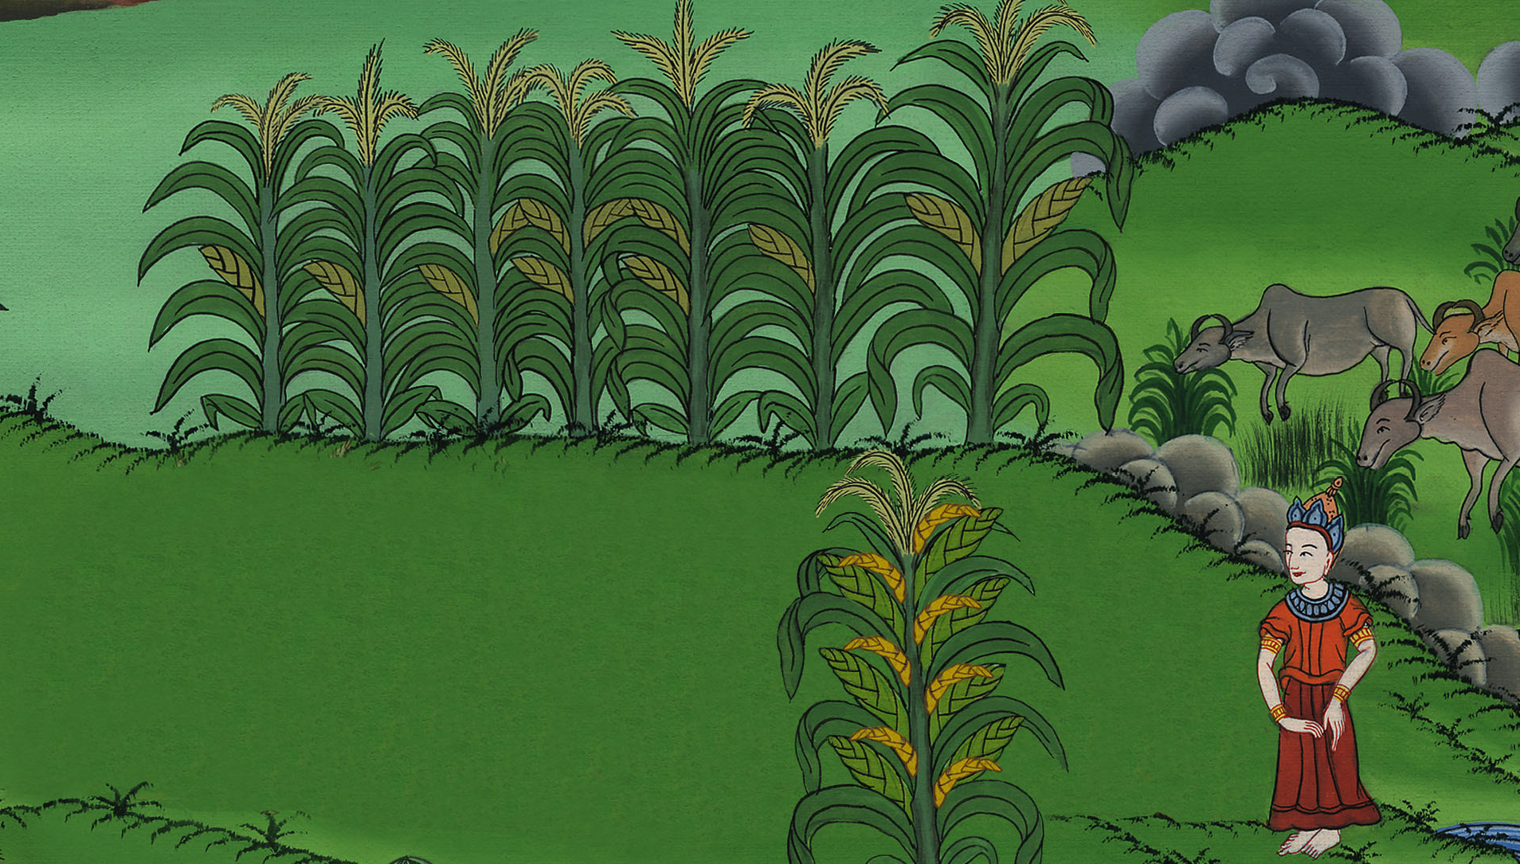
བཀོད་པ 41:7

Slide 19
8In the morning his spirit was troubled, so he summoned all the magicians and wise men of Egypt. Pharaoh told them his dreams, but no one could interpret them for him.
8ནམ་ལངས་པ་དང་ཕཱར་ཨོལ་གྱི་སེམས་འཁྲུགས་པར་གྱུར༌པས། ཨེ་ཅིབ་ཡུལ་གྱི་མོ་པ་དང་བློ་གྲོས་ཅན་ཐམས་ཅད་བོས༌ཏེ། རྨི་ལམ་གྱི་དོན་དེ་སྨྲས་ནའང་སུས་ཀྱང་ཁོ་རང་ལ་འགྲེལ་མ་ནུས༌སོ།།

Slide 20
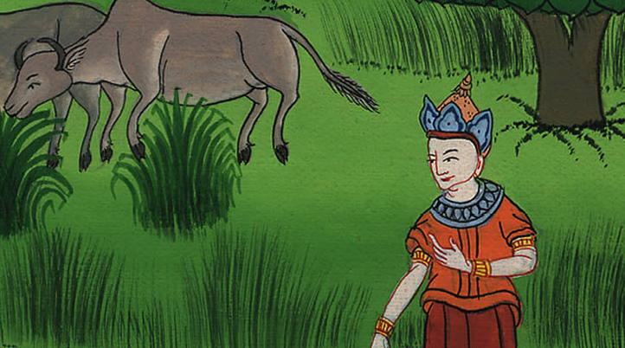
བཀོད་པ 41:8

Slide 21
9Then the chief cupbearer said to Pharaoh, “Today I recall my failures.
9དེ་ནས་ཆང་གཉེར་བློན་ཆེན་གྱིས་ཕཱར་ཨོལ་ལ་འདི༌ལྟར། དེ་རིང་བདག་གིས་རང་གི་ཉེས་པ་དྲན༌བྱུང༌།

Slide 22
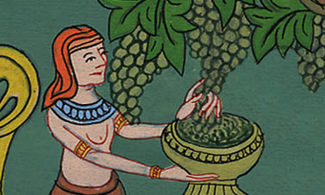
བཀོད་པ 41:9

Slide 23
10Pharaoh was once angry with his servants, and he put me and the chief baker in the custody of the captain of the guard.
10དེ་སྔོན་ཕཱར་ཨོལ་ཐུགས་ཁྲོས༌ཏེ། བདག་དང་གསོལ་དཔོན་གཉིས་ཀ་སྐུ་སྲུང་དམག་དཔོན་གྱི་བཙོན་ཁང་དུ་བཅུག༌ཅིང༌།

Slide 24
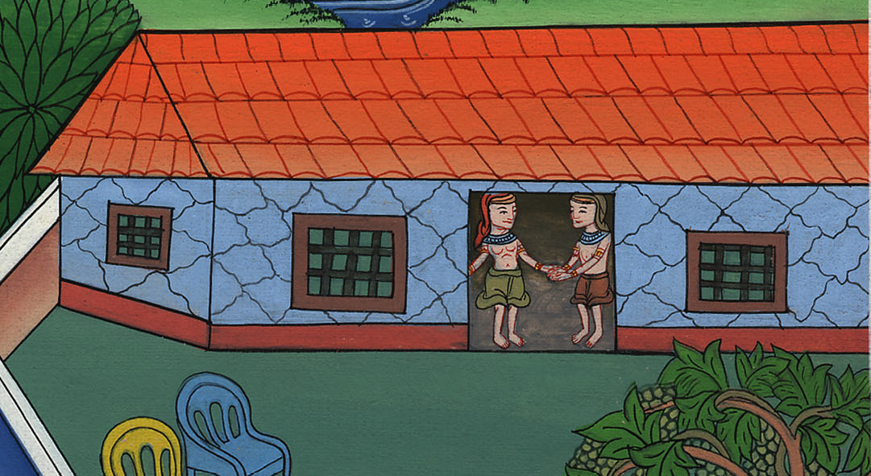
བཀོད་པ 41:10

Slide 25
11One night both the chief baker and I had dreams, and each dream had its own meaning.
11ངེད་གཉིས་ཀྱིས་ཞག་གཅིག་ལ་རྨི་ལམ་རེ་རྨིས་ཤིང་རྨི་ལམ་རེ་ལ་ནང་དོན་རེ༌མཆིས།

Slide 26
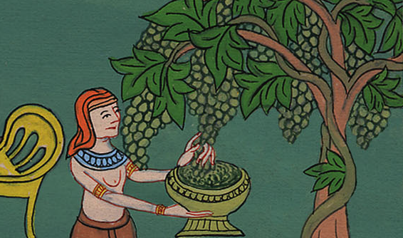
བཀོད་པ 41:11

Slide 27
12Now a young Hebrew was there with us, a servant of the captain of the guard. We told him our dreams and he interpreted them for us individually.
12གནས་དེར་ངེད་གཉིས་དང་མཉམ་དུ་ཨིབ་རི་པའི་གཞོན་ནུ་ཞིག་ཀྱང༌ཡོད། ཁོ་རང་ནི་སྐུ་སྲུང་དམག་དཔོན་གྱི་ཞབས་ཕྱི་པ༌རེད། ངེད་གཉིས་ཀྱིས་རྨི་ལམ་ཁོ་ལ་སྨྲས་པ༌ན། ཁོས་ངེད་གཉིས་ཀྱི་རྨི་ལམ་ལ་རེ་རེ་བཞིན་བརྟགས༌སོ།།

Slide 28
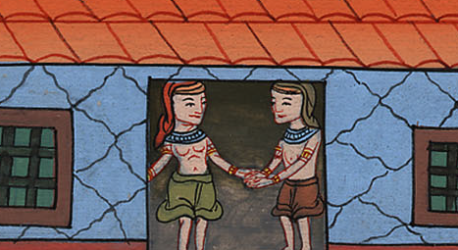
བཀོད་པ 41:12

Slide 29
13And it happened to us just as he had interpreted: I was restored to my position, and the other man was hanged.”
13ཕྱིས་སུ་ཁོས་རྨི་ལམ་ལ་བརྟགས་པ༌བཞིན། བདག་ལ་གོ་ས་སྔར་བཞིན་ཐོབ་པ་དང་གསོལ་དཔོན་ནི་སྡོང་པོའི་སྟེང་དུ་བཀལ་བ་ཡིན་ཞེས་སྨྲས༌སོ།།

Slide 30
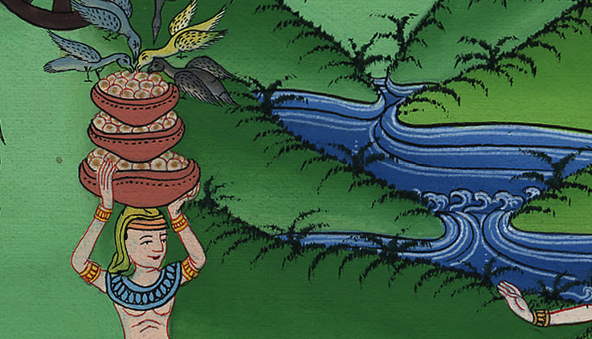
བཀོད་པ 41:13
Notes:
checked

Slide 31
14So Pharaoh sent for Joseph, who was quickly brought out of the dungeon. After he had shaved and changed his clothes, he went in before Pharaoh.
14དེ་ནས་ཕཱར་ཨོལ་གྱིས་ཡོ་སེབ་གདན་འདྲེན་པར་མི་འགའ་མངགས༌ཤིང༌། དེ་རྣམས་ཀྱིས་མྱུར་བ་མྱུར་དུ་ཡོ་སེབ་བཙོན་ཁང་ལས་ཕྱིར་ཁྲིད༌ཅིང༌། ཁོའི་སྐྲ་དང་སྨྲ་ར་བཞར་བ་དང་གྱོན་པ་བརྗེས་ཏེ་ཕཱར་ཨོལ་གྱི་དྲུང་དུ་ཁྲིད་ཡོང༌ངོ༌།།

Slide 32
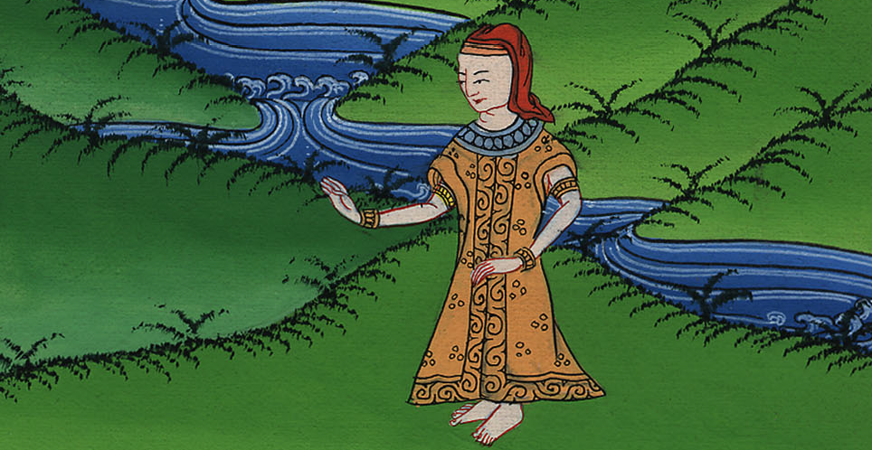
བཀོད་པ 41:14

Slide 33
15Pharaoh said to Joseph, “I had a dream, and no one can interpret it. But I have heard it said of you that when you hear a dream you can interpret it.”
15དེ་ནས་ཕཱར་ཨོལ་གྱིས་ཡོ་སེབ་ལ་འདི༌ལྟར། བདག་གིས་རྨི་ལམ་ཞིག་རྨིས་ཤིང་སུས་ཀྱང་རྨི་ལམ་ལ་བརྟག་མ༌ཤེས། གོ་ཐོས་ལྟར་ན་ཁྱོད་ཀྱིས་རྨི་ལམ་ཐོས་མ་ཐག་ཏུ་བརྟག་ཤེས་འདུག་ཟེར་ཞེས་སྨྲས་པ༌ན།

Slide 34
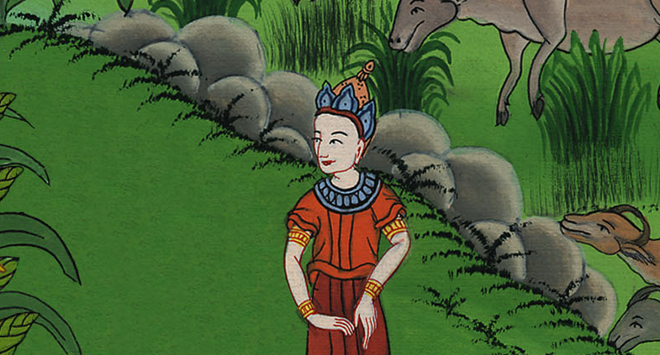
བཀོད་པ 41:15

Slide 35
16“I myself cannot do it,” Joseph replied, “but God will give Pharaoh a sound answer.”
16ཡོ་སེབ་ན༌རེ། དེ་ནི་བདག་ལ་རག་ལས་པ་མིན༌ཏེ། དཀོན་མཆོག་གིས་ཁྱོད་ལ་ལན་ལེགས་པོ་ཞིག་གནང་བར་འགྱུར་ཞེས་སྨྲས༌སོ།།

Slide 36
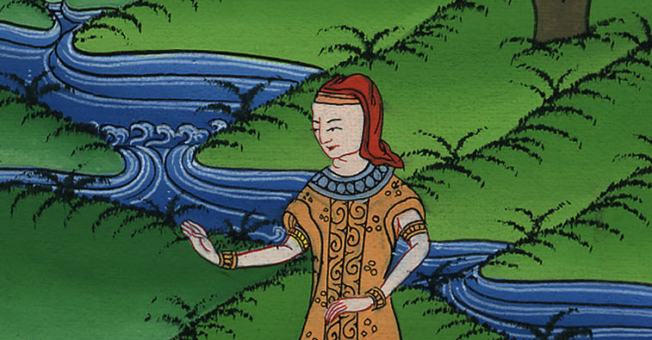
བཀོད་པ 41:16

Slide 37
17Then Pharaoh said to Joseph: “In my dream I was standing on the bank of the Nile… 24I told this dream to the magicians, but no one could explain it to me.”
17ཡང་ཕཱར་ཨོལ་ན༌རེ། རྨི་ལམ་ནང་དུ་བདག་ནི་ནཱ་ཡོལ་གཙང་པོའི་འགྲམ་དུ་བསྡད་ཡོད༌ལ། 24སྙེ་མ་ཤིན་ཏུ་ཕྲ་མོ་དེ་དག་གིས་ཁ་གང་ཞིང་འབྲས་བུ་སྨིན་པའི་སྙེ་མ་བདུན་པོ་ཟོས་པ༌དང༌། བདག་གིས་རྨི་ལམ་འདི་མོ་པ་རྣམས་ལ་སྨྲས་ནའང་སུས་ཀྱང་བརྟག་མ་ཤེས་ཞེས་སྨྲས༌སོ།།

Slide 38
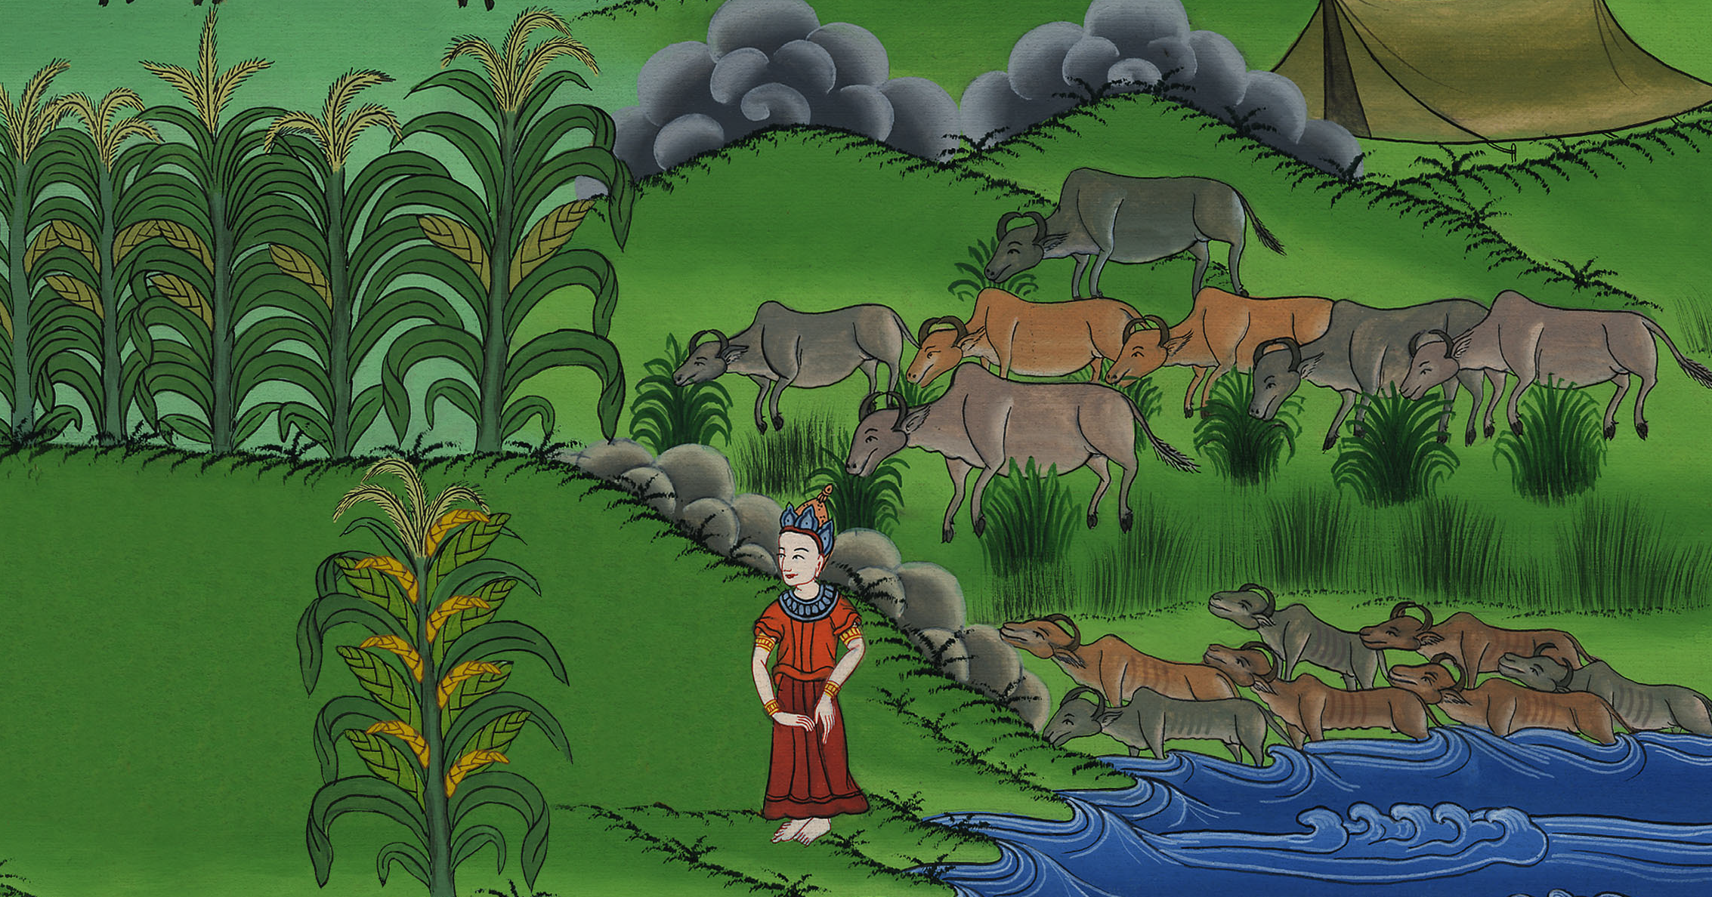
བཀོད་པ 41:17

Slide 39
25At this, Joseph said to Pharaoh, “The dreams of Pharaoh are one and the same. God has revealed to Pharaoh what He is about to do.
25དེ་ནས་ཡོ་སེབ་ཀྱིས་ཕཱར་ཨོལ་ལ་འདི༌ལྟར། རྒྱལ་པོ་ཁྱེད་ཀྱིས་རྨིས་པའི་རྨི་ལམ་གཉིས་ཀ་དོན་གཅིག་ཡིན༌འདུག དཀོན་མཆོག་གིས་གང་ཞིག་མཛད་པར་འགྱུར་བ་ཁྱེད་ལ་བསྟན་ཟིན༌ཏོ།།

Slide 40
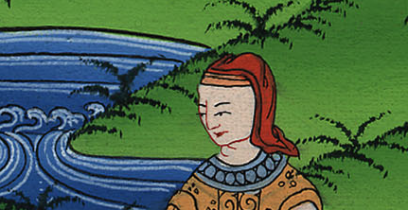
བཀོད་པ 41:25

Slide 41
26The seven good cows are seven years, and the seven ripe heads of grain are seven years. The dreams have the same meaning.
26དེ་ཡང་བ་མོ་ཤ་ཤེད་ཅན་བདུན་པོ་ནི་ལོ་བདུན༌དང༌། ཁ་གང་ཞིང་འབྲས་བུ་སྨིན་པའི་སྙེ་མ་བདུན་པོའང་ལོ་བདུན༌ཡིན། འདི་གཉིས་རྨི་ལམ་གཅིག༌ཡིན།

Slide 42
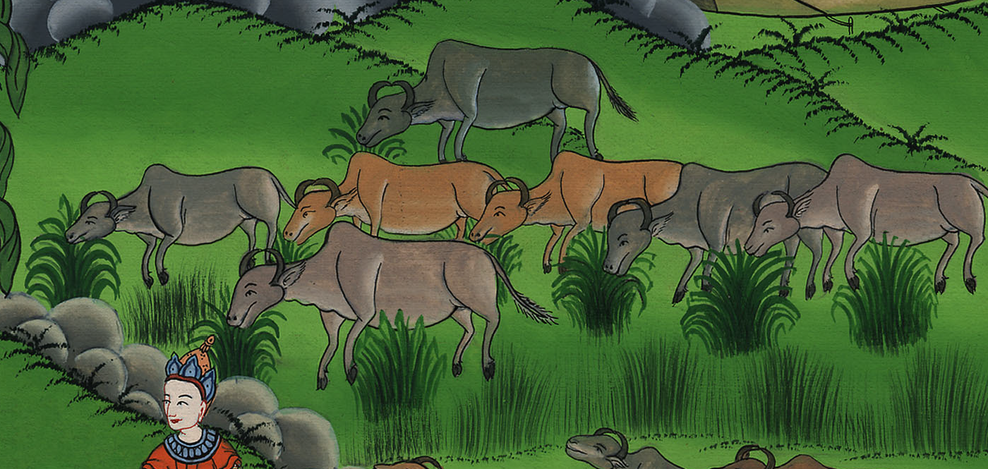
བཀོད་པ 41:26

Slide 43
27Moreover, the seven thin, ugly cows that came up after them are seven years, and so are the seven worthless heads of grain scorched by the east wind—they are seven years of famine.
27དེའང་ཕྱིས་སུ་ཡོང་བའི་ཚུགས་ཀ་ཤིན་ཏུ་བཙོག་ཅིང་ཤ་ཤེད་ཞན་པའི་བ་མོ་བདུན་ནི་ལོ་བདུན༌དང༌། ཤར་རླུང་གིས་བསྐམས་པའི་སྙེ་མ་བདུན་པོའང་ལོ་བདུན༌ཡིན། དེ་གཉིས་ནི་མུ་གེ་འབྱུང་བའི་ལོ་བདུན༌ཡིན།

Slide 44
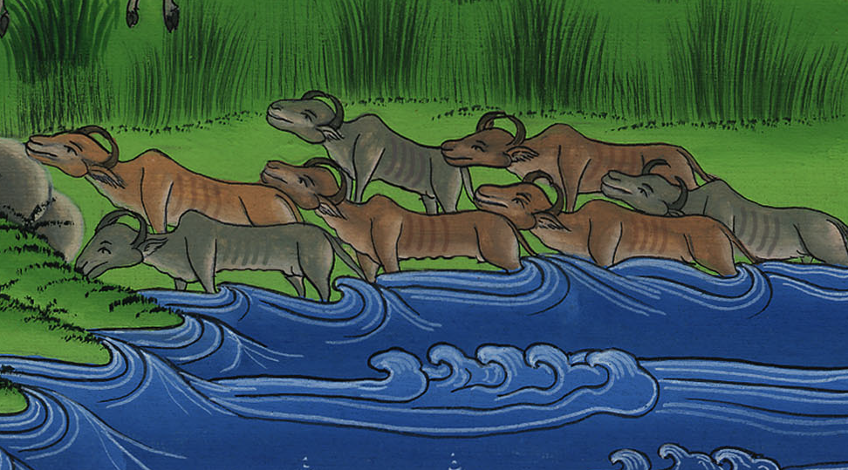
བཀོད་པ 41:27

Slide 45
28It is just as I said to Pharaoh: God has shown Pharaoh what He is about to do.
28དེའི༌ཕྱིར། བདག་གིས་གོང་ནས་ཕཱར་ཨོལ་ལ་སྨྲས་པ་བཞིན་དཀོན་མཆོག་གིས་གང་ཞིག་མཛད་པར་འགྱུར་བ་ཁྱེད་ལ་བསྟན་ཟིན༌ཏོ།།

Slide 46
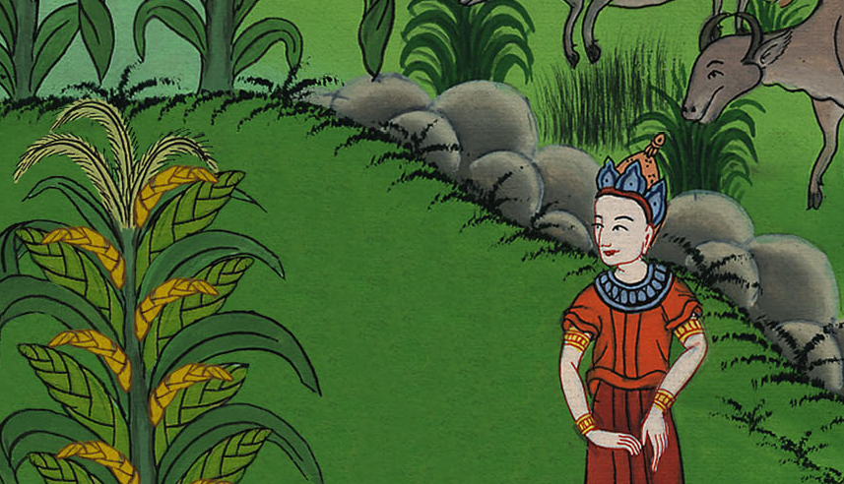
བཀོད་པ 41:28

Slide 47
29Behold, seven years of great abundance are coming throughout the land of Egypt,
29ཨེ་ཅིབ་ཡུལ་ཡོངས་སུ་ལོ་བདུན་རིང་ལ་ལོ་ལེགས་འབྱུང་བ༌དང༌།

Slide 48
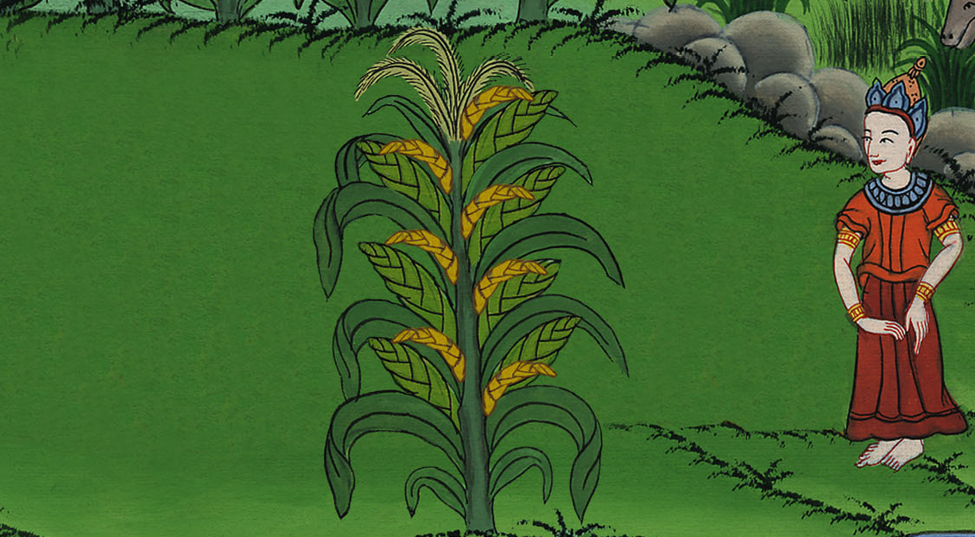
བཀོད་པ 41:29

Slide 49
30but seven years of famine will follow them. Then all the abundance in the land of Egypt will be forgotten, and the famine will devastate the land.
30དེ་ནས་ལོ་བདུན་རིང་ལ་མུ་གེ་འབྱུང་ངེས༌ཤིང༌། ཐ་ན་ཨེ་ཅིབ་ཡུལ་གྱི་མི་རྣམས་ཀྱིས་ལོ་ལེགས་བྱུང་བའི་དོན་དེའང་བརྗེད་པར་འགྱུར་བ༌དང༌། ཡུལ་ཡོངས་ལ་མུ་གེ་ཆེན་པོ་བྱུང་ནས་བརླག་པར་འགྱུར༌ངེས།

Slide 50
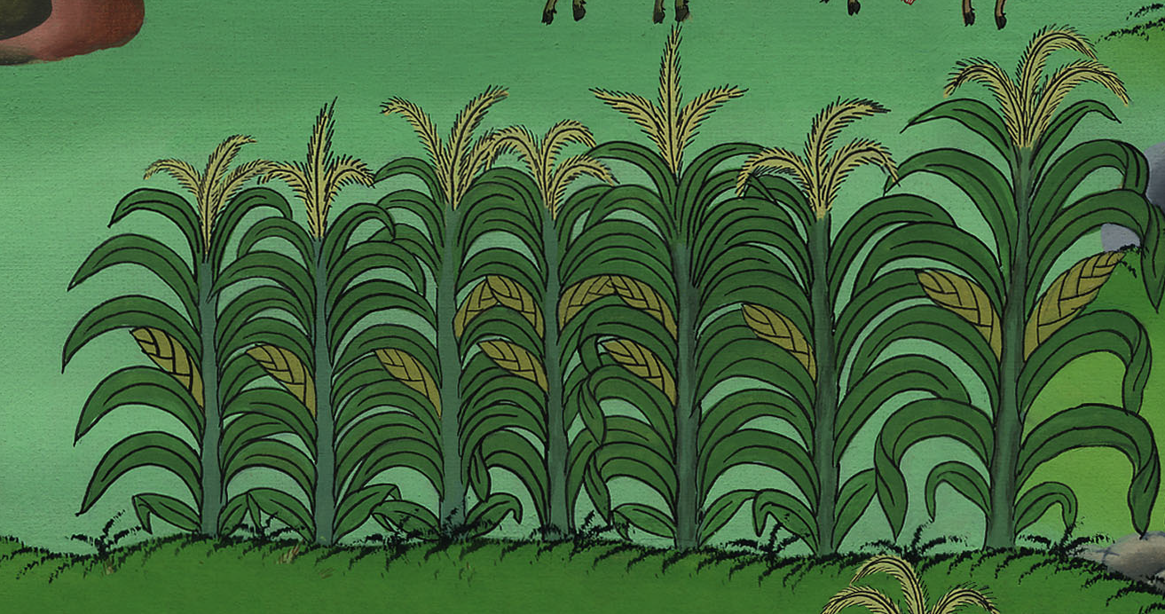
བཀོད་པ 41:30

Slide 51
33Now, therefore, Pharaoh should look for a discerning and wise man and set him over the land of Egypt.
33དེའི༌ཕྱིར། ཕཱར་ཨོལ་ཁྱེད་ཀྱིས་བློ་དང་ཤེས་རབ་ལྡན་པའི་མི་ཞིག་བདམས༌ཏེ། ཨེ་ཅིབ་ཡུལ་སྐྱོང་བ་ལ་བསྐོ་བར༌མཛོད།

Slide 52
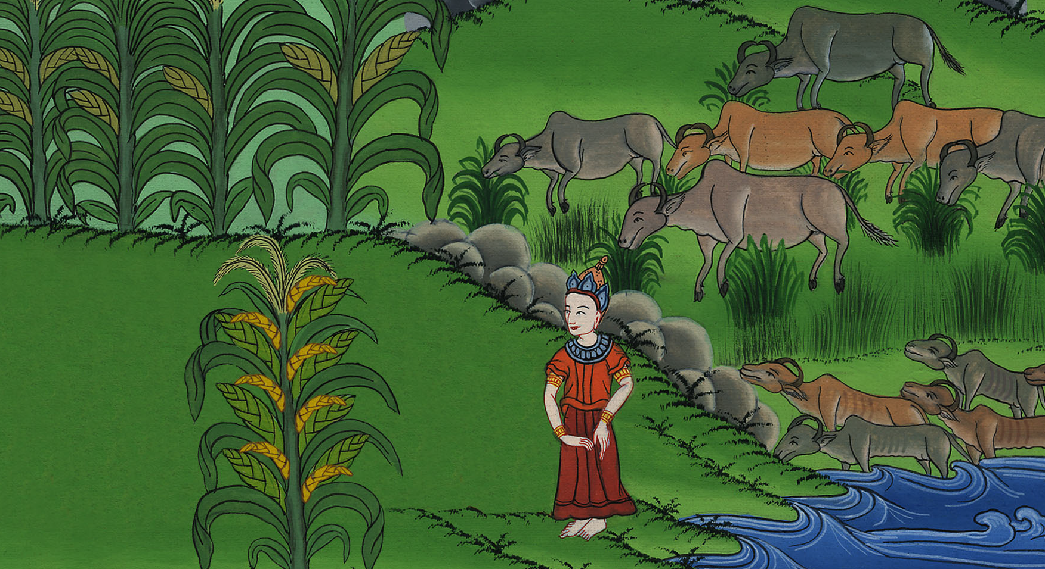
བཀོད་པ 41:33

Slide 53
39Then Pharaoh said to Joseph, “Since God has made all this known to you, there is no one as discerning and wise as you.
39ཡང་ཕཱར་ཨོལ་གྱིས་ཡོ་སེབ་ལ་འདི༌ལྟར། དཀོན་མཆོག་གིས་དོན་འདི་ཁྱོད་ལ་མངོན་པར་མཛད༌པས། ཁྱོད་བཞིན་དུ་བློ་དང་ཤེས་རབ་ལྡན་པའི་མི་གཞན་ཞིག་ཡོད་མི༌སྲིད།

Slide 54
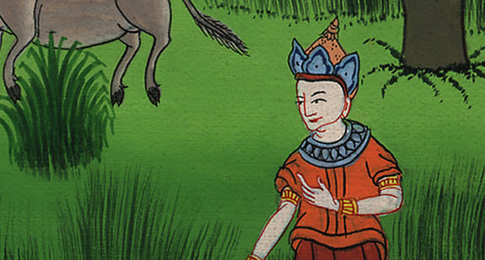
བཀོད་པ 41:39

Slide 55
41Pharaoh also told Joseph, “I hereby place you over all the land of Egypt.”
41ཡང་ཕཱར་ཨོལ་གྱིས་ཡོ་སེབ་ལ་འདི༌ལྟར། ལྟོས༌དང༌། བདག་གིས་ཁྱོད་ནི་ཨེ་ཅིབ་ཡུལ་ཐམས་ཅད་སྐྱོང་བར་བསྐོས་པ་ཡིན་ཞེས་སྨྲས་པ༌དང༌།

Slide 56
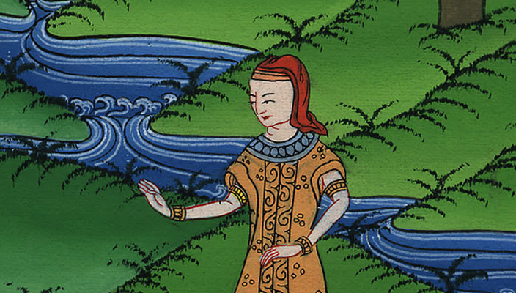
བཀོད་པ 41:41

Slide 57
42Then Pharaoh removed the signet ring from his finger, put it on Joseph’s finger, clothed him in garments of fine linen, and placed a gold chain around his neck.
42རང་གི་མཛུབ་མོ་སྟེང་གི་ཐམ་ག་དང་ལྡན་པའི་མཛུབ་དཀྲིས་བླངས་ཏེ་ཡོ་སེབ་ཀྱི་མཛུ་གུར་བསྐོན་པ༌དང༌། ཡོ་སེབ་ཀྱི་ལུས་ལ་སོ་རས་སྲབ་བུའི་གོས་བསྐོན་ཞིང་སྐེ་ལ་གསེར་གྱི་མགུལ་རྒྱན་འདོགས་སུ་བཅུག་པ༌དང༌།

Slide 58
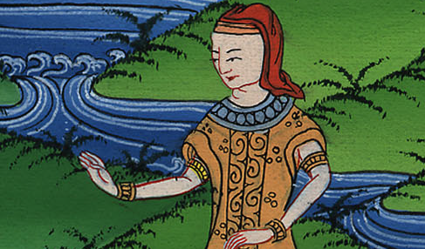
བཀོད་པ 41:42

Slide 59
47During the seven years of abundance, the land brought forth bountifully.
47ལོ་ལེགས་བྱུང་བའི་ལོ་བདུན་རིང་ལ་འབྲུ་རིགས་ཕུན་སུམ་ཚོགས་པ་ཐོབ་པ༌དང༌།

Slide 60
བཀོད་པ 41:47

Slide 61
48During those seven years, Joseph collected all the excess food in the land of Egypt and stored it in the cities. In every city he laid up the food from the fields around it.
48ཡོ་སེབ་ཀྱིས་ལོ་བདུན་རིང་ལ་ལོ་ལེགས་བྱུང་བའི་འབྲུ་རིགས་ཐམས་ཅད་གྲོང་ཁྱེར་གྱི་འབྲུ་མཛོད་ཁང་དུ་བཅུག༌གོ །གྲོང་ཁྱེར་སོ་སོའི་ཉེ་འཁོར་གྱི་འབྲུ་རིགས་ཐམས་ཅད་གྲོང་ཁྱེར་ནང་དུ༌བཅུག

Slide 62
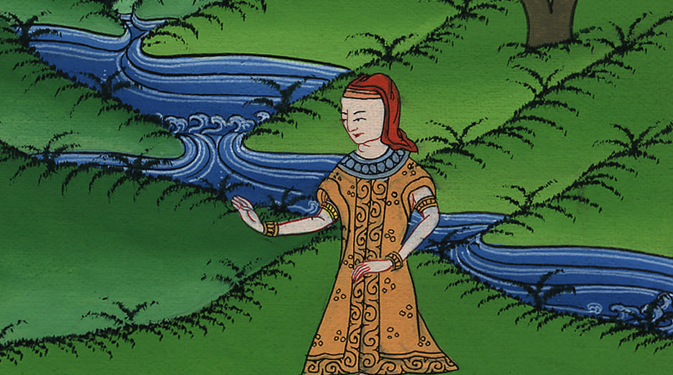
བཀོད་པ 41:48

Slide 63
53When the seven years of abundance in the land of Egypt came to an end,
53དེ་ཡང་ཨེ་ཅིབ་ཡུལ་དུ་ལོ་ལེགས་བྱུང་བའི་ལོ་བདུན་པོ་མཇུག་རྫོགས༌རྗེས།

Slide 64
བཀོད་པ 41:53

Slide 65
54the seven years of famine began, just as Joseph had said. And although there was famine in every country, there was food throughout the land of Egypt.
54ཡོ་སེབ་ཀྱིས་སྨྲས་པ་བཞིན་མུ་གེ་འབྱུང་བའི་ལོ་བདུན་དེ་སླེབས༌སོ། །དེ་ནས་ཡུལ་གཞན་ཐམས་ཅད་ལ་མུ་གེ་བྱུང་ནའང་ཨེ་ཅིབ་ཀྱི་ཡུལ་ཁོ་ནར་འབྲུ་རིགས་མཆིས༌སོ།།

Slide 66
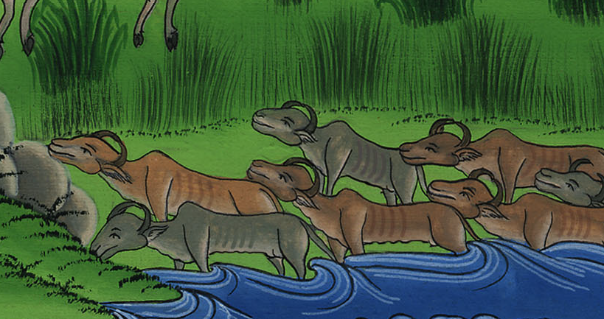
བཀོད་པ 41:54

Slide 67
55When extreme hunger came to all the land of Egypt and the people cried out to Pharaoh for food, he told all the Egyptians, “Go to Joseph and do whatever he tells you.”
55ཨེ་ཅིབ་ཀྱི་ཡུལ་ལའང་མུ་གེ་བྱུང་བས་འབངས་མི་རྣམས་ཀྱིས་ཕཱར་ཨོལ་ལ་འབྲུ་རིགས་བསླངས་པ༌ན། རྒྱལ་པོ་ན༌རེ། ཁྱོད་ཅག་ཡོ་སེབ་ཀྱི་དྲུང་དུ་སོང༌ཞིག ཁོས་ཇི་ལྟར་སྨྲས་པ་ཡིན་ན་ཁྱོད་ཅག་གིས་དེ་ལྟར་སྒྲུབས་ཤིག་ཅེས་སྨྲས༌སོ།།

Slide 68
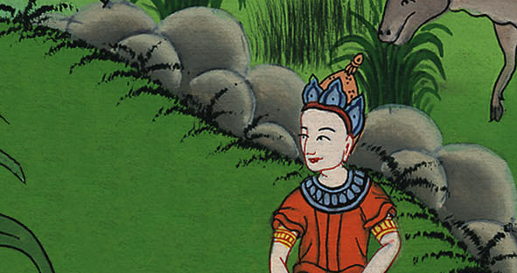
བཀོད་པ 41:55

Slide 69
57And every nation came to Joseph in Egypt to buy grain, because the famine was severe over all the earth.
57ཡུལ་སོ་སོའི་མི་རྣམས་ཨེ་ཅིབ་ཀྱི་ཡུལ་དུ་སོང་ཞིང་ཡོ་སེབ་ཀྱི་དྲུང་ནས་འབྲུ་རིགས་ཉོས་པ༌སྟེ། གནམ་འོག་ཀུན་ལ་མུ་གེ་ཆེན་པོ་བྱུང་བས༌སོ།།

Slide 70
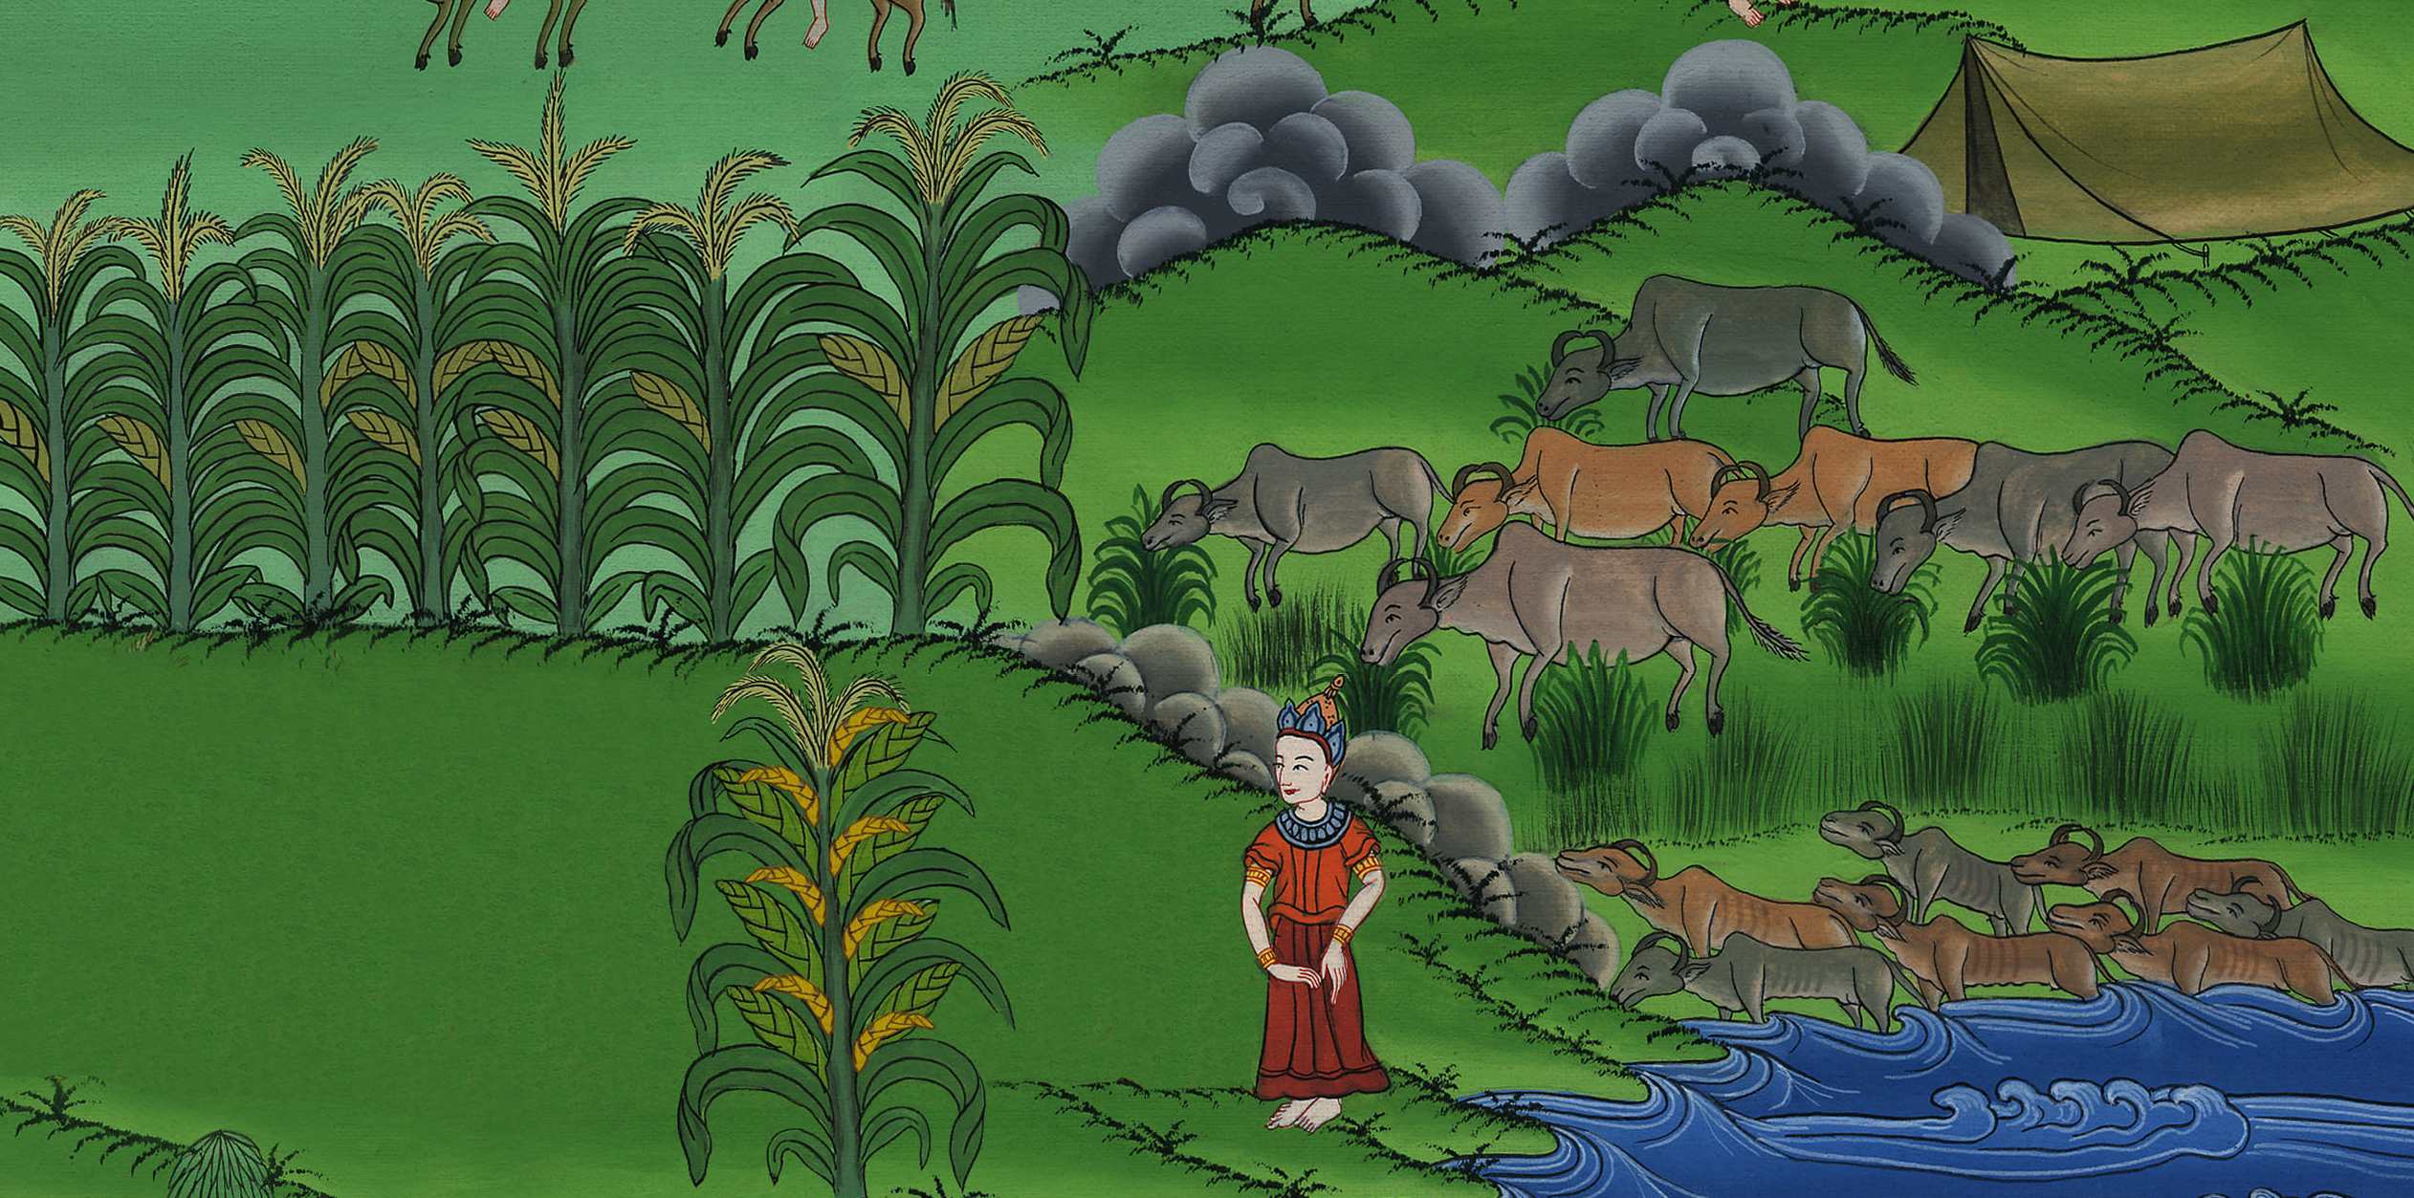
བཀོད་པ 41:57

